Slide 1
«Система електронного голосування на основі цифрового підпису “ДІЯ”»
Визначення функціональних/нефункціональних вимог до програмного продукту
ДУОП
Інститут Штучного Інтелекту та Роботехники
Кафедра інформаційних систем
Команда:
Савіцька Ю.О.
(група УІ191)
Одеса - 2021

Slide 2
ОПИС ФУНКЦІОНАЛЬНИХ ВИМОГ ДО ПП
Ідентифікатор функції (назва) | Назва функції
FR1(Зареєструватись) | Реєстрація користувача
FR1.1 | Створення запиту у користувача на отримання його параметрів реєстрації
FR1.2 | Передача від користувача його параметрів реєстрації
FR1.3 | Валідація параметрів
FR1.4 | Створення акаунту
FR1.5 | Повернення до сторінки авторизації
FR1.4.1 | Створення запиту у користувача на надання валідних даних реєстрації

Slide 3
Ідентифікатор функції (назва) | Назва функції
FR2(Авторизація) | Авторизація користувача
FR2.1 | Створення запиту у користувача на отримання його параметрів ідентифікації та аутентифікації
FR2.2 | Передача від користувача параметрів
FR2.3 | Валідація параметрів
FR2.4 | Авторизація
FR2.4.1 | Створення запиту у користувача на отримання валідних параметрів ідентифікації та аутентифікації

Slide 4
Ідентифікатор функції (назва) | Назва функції
FR3(Верифікація) | Верифікація користувача
FR3.1 | Перевірка часу завершення терміну придатності токену
FR3.2 | Успішна верифікація
FR3.2.1 | Оновлення токену

Slide 5
Ідентифікатор функції (назва) | Назва функції
FR4(Проголосувати) | Громадянин голосує
FR4.1 | Показ інтерфейсу можливих кандидатів
FR4.2 | Вибір кандидата користувачем
FR4.3 | Додання голосу у БД

Slide 6
Ідентифікатор функції (назва) | Назва функції
FR5(Змінити голос) | Громадянин змінює свій голос
FR5.1 | Відображення користувачу інформації про його попередній голос
FR5.2 | Вибір користувача нового кандидату
FR5.3 | Оновлення інформації про голоси в БД в залежності від вибору

Slide 7
Ідентифікатор функції (назва) | Назва функції
FR6(Отримати кількість голосів) | Отримання клієнтом кількості голосів за кожного кандидата
FR6.1 | Запит користувача на отримання кількості голосів для кожного кандидата
FR6.2 | Надсилання інформації про кожного кандидата

Slide 8
Ідентифікатор функції (назва) | Назва функції
FR7(Отримати результат виборів) | Отримання клієнтом результату виборів
FR7.1 | Запит користувача на отримання результату виборів
FR7.2 | Надсилання інформації про переможця виборів

Slide 9
РЕЗУЛЬТАТИ ФУНКЦІОНАЛЬНОГО АНАЛІЗУ ІСНУЮЧИХ ПП
Ідентифікатор функції (назва) | ГОЛОС | Віче | Mobile-RADA
FR1.1 | + | + | +
FR1.2 | + | + | +
FR1.3 | + | + | +
FR1.4 | + | + | +
FR1.5 | + | + | +
FR1.4.1 | + | + | +
FR2.1 | + | + | +
FR2.2 | + | + | +
FR2.3 | + | + | +
FR2.4 | + | + | +
FR2.4.1 | + | + | +

Slide 10
Ідентифікатор функції (назва) | ГОЛОС | Віче | Mobile-RADA
FR3.1 | +- | + | +-
FR3.2 | +- | + | +-
FR3.2.1 | +- | + | +-
FR4.1 | + | + | +
FR4.2 | + | + | +
FR4.3 | + | + | +
FR5.1 | + | + | +
FR5.2 | + | + | +
FR5.3 | + | + | +

Slide 11
Ідентифікатор функції (назва) | ГОЛОС | Віче | Mobile-RADA
FR6.1 | + | + | +
FR6.2 | + | + | +
FR7.1 | + | + | +
FR7.2 | + | + | +

Slide 12
РЕЗУЛЬТАТИ АНАЛІЗУ ЗАСОБІВ INPUT-ПОТОКІВ

Slide 13
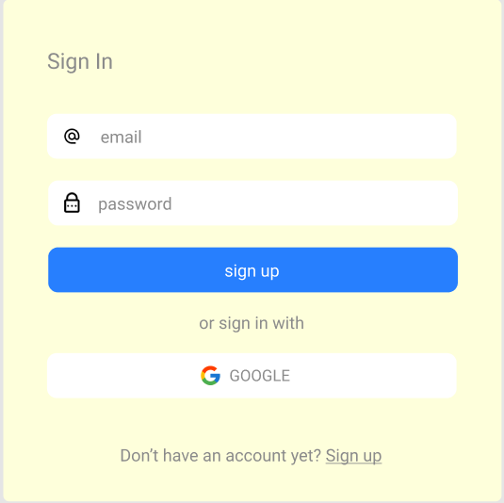
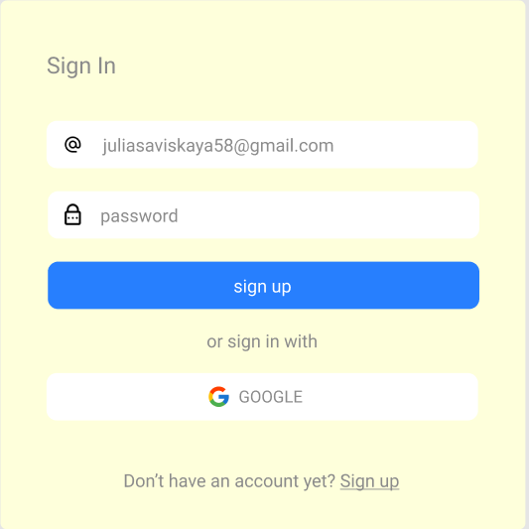
РЕЗУЛЬТАТИ АНАЛІЗУ ЗАСОБІВ OUTPUT-ПОТОКІВ FR1(ЗАРЕЄСТРУВАТИСЬ)
Ідентифікатор функції(назва) | Засіб OUTPUT - потоку | Особливості використання
FR1.1 Створення запиту у користувача на отримання його параметрів реєстрації) | Графічний інтерфейс
FR1.2Передача від користувача його параметрів реєстрації
FR1.3Валідація параметрів | - | -
FR1.4Створення акаунту | - | -

Slide 14

Ідентифікатор функції (назва) | Засіб OUTPUT - потоку | Особливості використання
FR1.5 Повернення до сторінки авторизації | Графічний інтерфейс

Slide 15
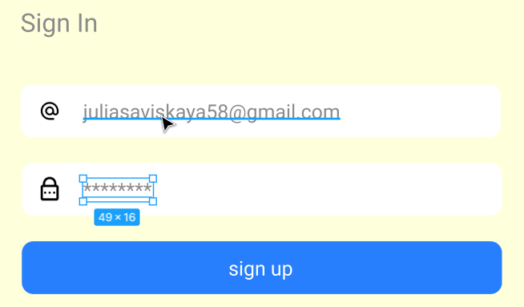
РЕЗУЛЬТАТИ АНАЛІЗУ ЗАСОБІВ OUTPUT-ПОТОКІВ FR2(АВТОРИЗАЦІЯ)
Ідентифікатор функції (назва) | Засіб OUTPUT - потоку | Особливості використання
FR2.1 Створення запиту у користувача на отримання його параметрів ідентифікації та аутентифікації | Графічний інтерфейс
FR2.2 Передача від користувача параметрів
FR2.3 Валідація параметрів | - | -
FR2.4 Авторизація | - | -

Slide 16
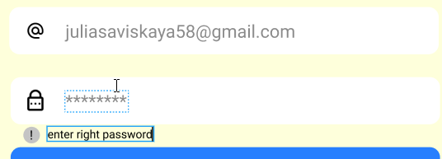
Ідентифікатор функції (назва) | Засіб OUTPUT - потоку | Особливості використання
FR2.4.1 Створення запиту у користувача на отримання валідних параметрів ідентифікації та аутентифікації | Графічний інтерфейс

Slide 17
РЕЗУЛЬТАТИ АНАЛІЗУ ЗАСОБІВ OUTPUT-ПОТОКІВ FR3(ВЕРИФІКАЦІЯ)
Ідентифікатор функції (назва) | Засіб OUTPUT - потоку | Особливості використання
FR3.1 | - | -
FR3.2 | - | -
FR3.2.1 | - | -

Slide 18
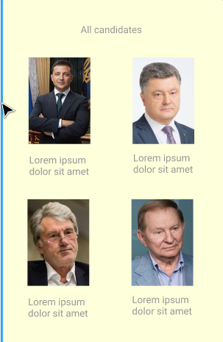
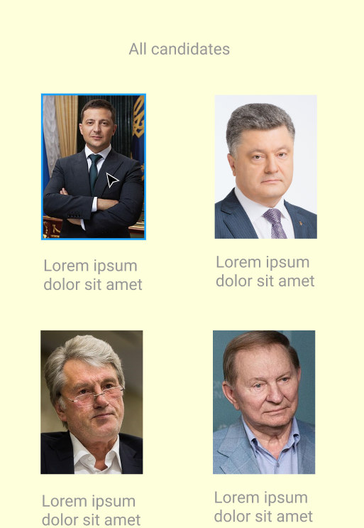
РЕЗУЛЬТАТИ АНАЛІЗУ ЗАСОБІВ OUTPUT-ПОТОКІВ FR4(Проголосувати)
Засіб OUTPUT - потоку | Графічний інтерфейс
Ідентифікаторфункції (назва) | FR4.1 Показ інтерфейсу можливих кандидатів | FR4.2 Вибір кандидата користувачем | FR4.3 Додання голосу у БД
Особливості використання |  |  | -

Slide 19
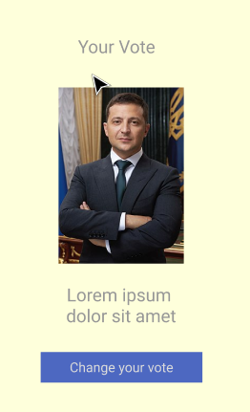
РЕЗУЛЬТАТИ АНАЛІЗУ ЗАСОБІВ OUTPUT-ПОТОКІВ FR4(Змінити голос)
Засіб OUTPUT - потоку | Графічний інтерфейс
Ідентифікатор функції (назва) | FR5.1 Відображення користувачу інформації про його попередній голос | FR5.2 Вибір користувача нового кандидату | FR5.3 Оновлення інформації про голоси в БД в залежності від вибору
Особливості використання |  |  | -

Slide 20
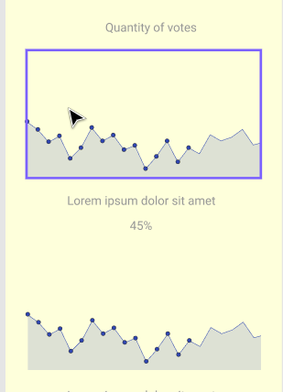
РЕЗУЛЬТАТИ АНАЛІЗУ ЗАСОБІВ OUTPUT-ПОТОКІВ FR4(Отримання кількості голосів)
Засіб OUTPUT - потоку | Графічний інтерфейс
Ідентифікатор функції (назва) | FR6.1 Запит користувача на отримання кількості голосів для кожного кандидата | FR6.2 Надсилання інформації про кожного кандидата
Особливості використання

Slide 21
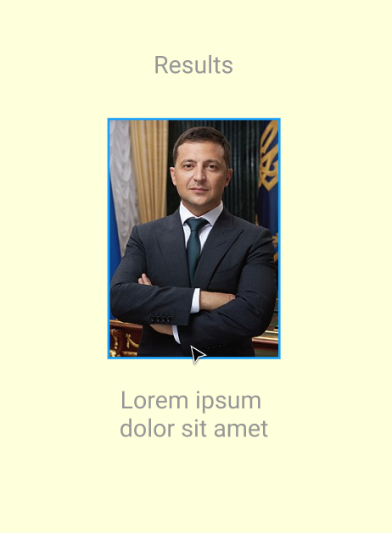
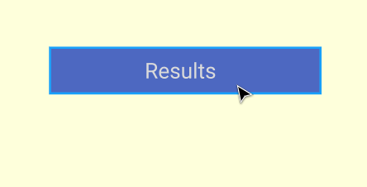
РЕЗУЛЬТАТИ АНАЛІЗУ ЗАСОБІВ OUTPUT-ПОТОКІВ FR4(Отримання результату виборів)
Засіб OUTPUT - потоку | Графічний інтерфейс
Ідентифікатор функції (назва) | FR7.1 Запит користувача на отримання результату виборів | FR7.2 Надсилання інформації про переможця виборів
Особливості використання

Slide 22
РЕЗУЛЬТАТИ АНАЛІЗУ ЗОВНІШНІХ ПРИСТРОЇВ

Slide 23
Інтерфейси
Операційні системи(програмні інтерфейси) | Інтерфейс передачі інформації
Android | WiFi
IOS

Slide 24
ОПИС АТРИБУТІВ ЯКОСТІ
Ідентифікатор функції (назва) | Максимальний час реакції ПП на дії користувачів(c.)
FR1.1Створення запиту у Користувача на отримання його параметрів реєстрації | 1
FR1.2 Передача від користувача його параметрів реєстрації | 1
FR1.3Валідація параметрів | 2
FR1.4Створення акаунту | 4
FR1.5Повернення до сторінки авторизації | 1
FR1.4.1Створення запиту у користувача на надання валідних даних | 1

Slide 25
Ідентифікатор функції (назва) | Максимальний час реакції ПП на дії користувачів (c.)
FR2.1 Створення запиту у користувача на отримання його параметрів ідентифікації та аутентифікації | 1
FR2.2 Передача від користувача його параметрів | 2
FR2.3 Валідація параметрів | 2
FR2.4 Авторизація | 3
FR2.4.1Створення запиту у користувача на отримання валідних параметрів ідентифікації та аутентифікації | 1

Slide 26
Ідентифікатор функції (назва) | Максимальний час реакції ПП на дії користувачів (c.)
FR3.1 Перевірка часу завершення терміну придатності токену | 1
FR3.2 Успішна верифікація | 1
FR3.2.1 Продовження терміну придатності токену (оновлення) | 1

Slide 27
Ідентифікатор функції (назва) | Максимальний час реакції ПП на дії користувачів(c.)
FR4.1 Показ інтерфейсу можливих кандидатів | 1
FR4.2 Вибір кандидата користувачем | 1
FR4.3 Додання голосу у БД | 3

Slide 28
Ідентифікатор функції (назва) | Максимальний час реакції ПП на дії користувачів(c.)
FR5.1 Відображення користувачу інформації про його попередній голос | 1
FR5.2 Вибір користувача нового кандидату | 1
FR5.3 Оновлення інформації про голоси в БД в залежності від вибору | 2

Slide 29
Ідентифікатор функції (назва) | Максимальний час реакції ПП на дії користувачів(c.)
FR6.1 Запит користувача на отримання кількості голосів для кожного кандидата | 1
FR6.2 Надсилання інформації про кожного кандидата | 2

Slide 30
Ідентифікатор функції (назва) | Максимальний час реакції ПП на дії користувачів
FR7.1 Запит користувача на отримання результату виборів | 2
FR7.2 Надсилання інформації про переможця виборів | 2

Slide 31
Аналіз командної роботи
№ | Пункт | ПІБ учасника | %
1 | ОПИС ФУНКЦІОНАЛЬНИХ ВИМОГ ДО ПП | Савіцька Ю. О. | 100
2 | РЕЗУЛЬТАТИ ФУНКЦІОНАЛЬНОГО АНАЛІЗУ ІСНУЮЧИХ ПП | Савіцька Ю. О. | 100
3 | РЕЗУЛЬТАТИ АНАЛІЗУ ЗАСОБІВ INPUT-ПОТОКІВ | Савіцька Ю. О. | 100
4 | РЕЗУЛЬТАТИ АНАЛІЗУ ЗАСОБІВ OUTPUT-ПОТОКІВ | Савіцька Ю. О. | 100
5 | РЕЗУЛЬТАТИ АНАЛІЗУ ЗОВНІШНІХ ПРИСТРОЇВ | Савіцька Ю. О. | 100
6 | ОПИС ПРОГРАМНИХ ІНТЕРФЕЙСІВ | Савіцька Ю. О. | 100
7 | ОПИС ІНТЕРФЕЙСІВ ПЕРЕДАЧІ ІНФОРМАЦІЇ | Савіцька Ю. О. | 100
8 | ОПИС АТРИБУТІВ ЯКОСТІ | Савіцька Ю. О. | 100

Slide 32
Дякуємо за увагу! «Система електронного голосування на основі цифрового підпису “ДІЯ”»
ДУОП
Інститут Штучного Інтелекту та Роботехники
Кафедра інформаційних систем
Команда:
Савіцька Ю.О. (група УІ191)
Одеса - 2021

